Slide 1


Unit Testing & TDD

Slide 2
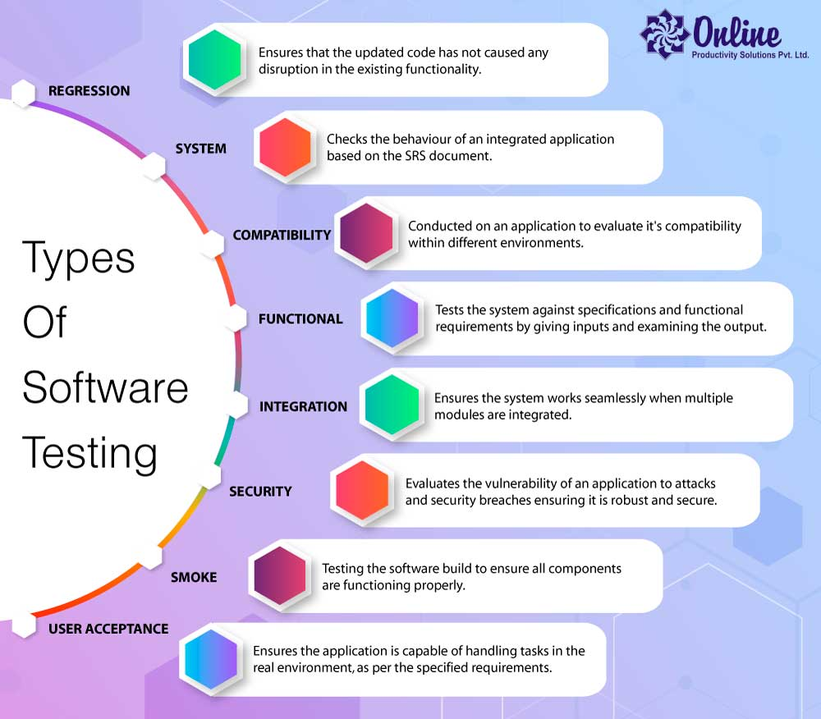
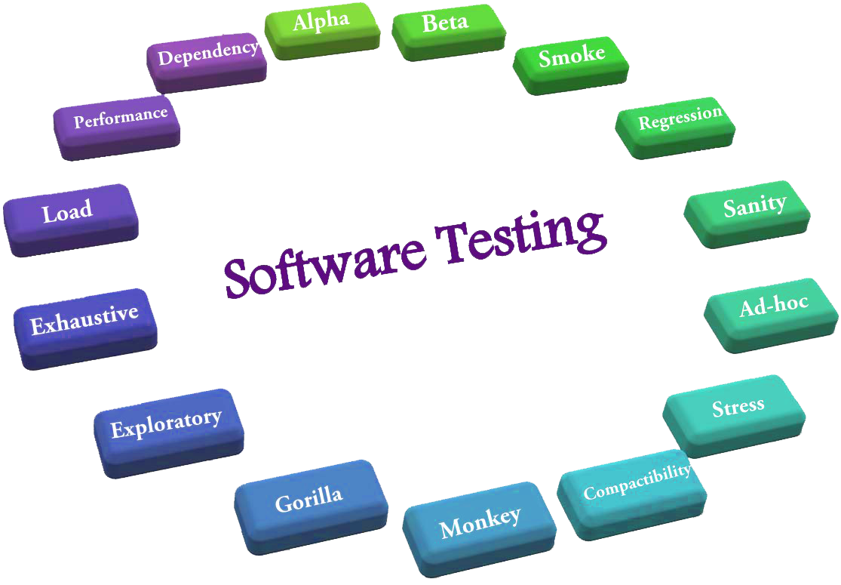
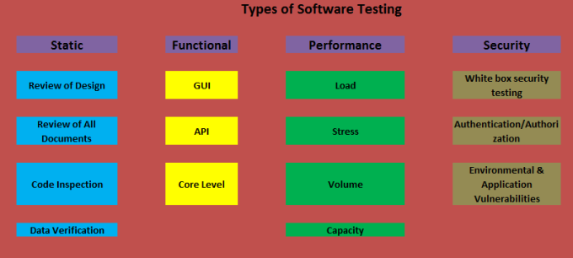
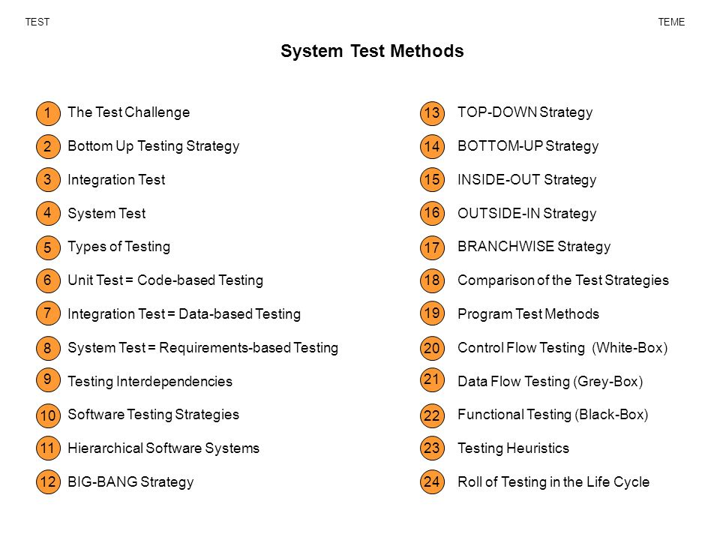
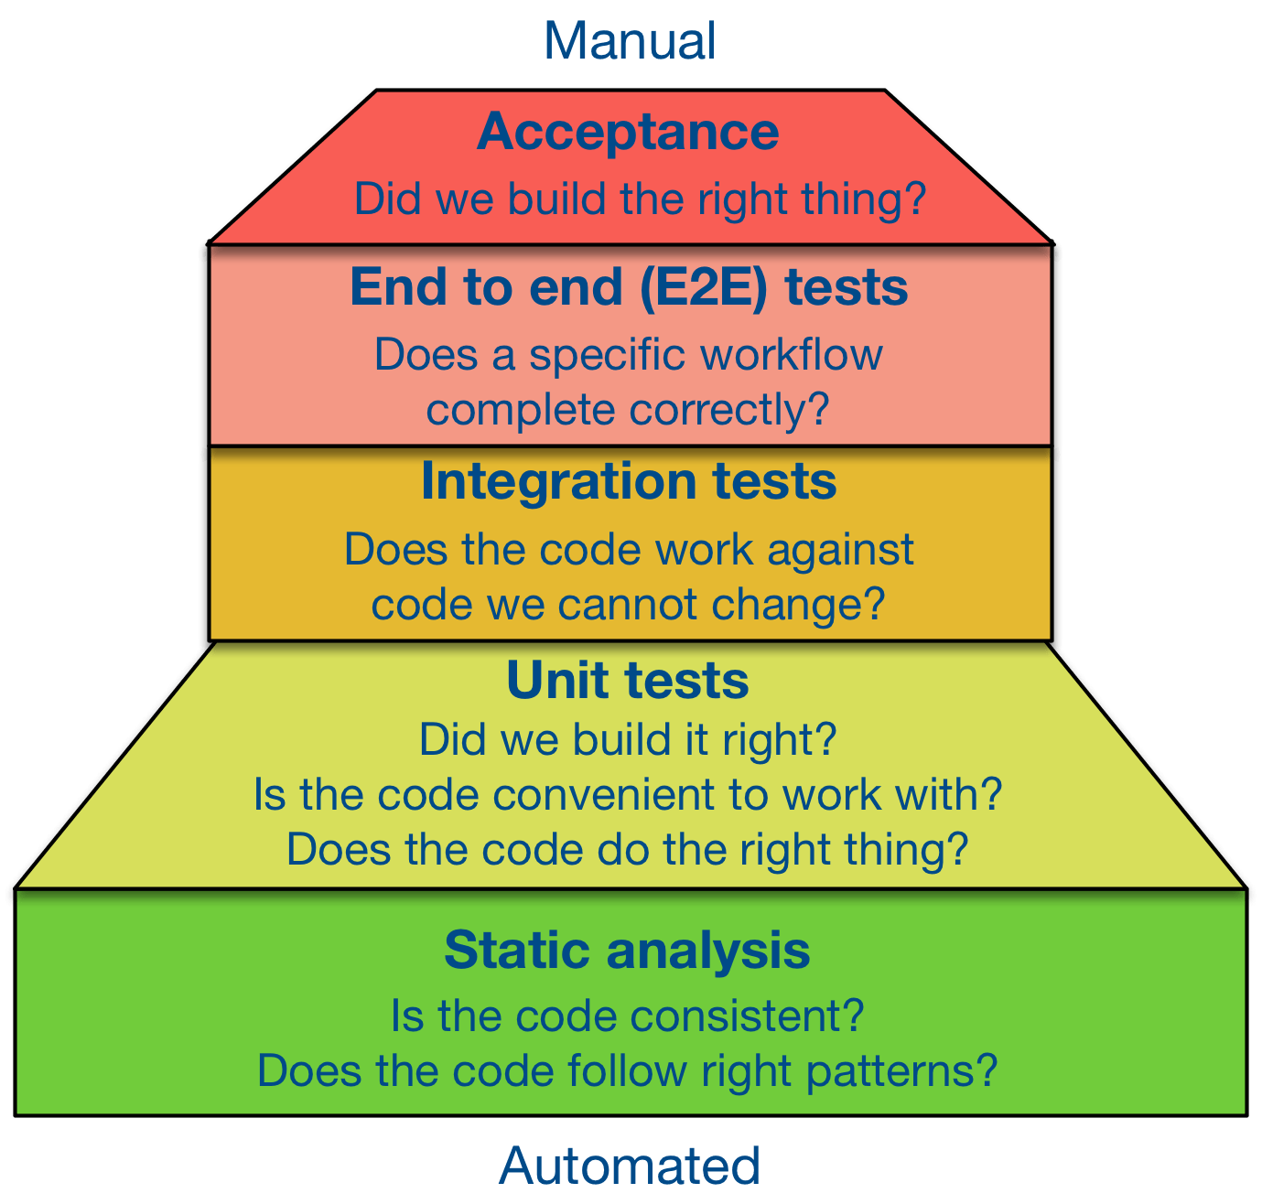
Tipi di test

Slide 3


Slide 4
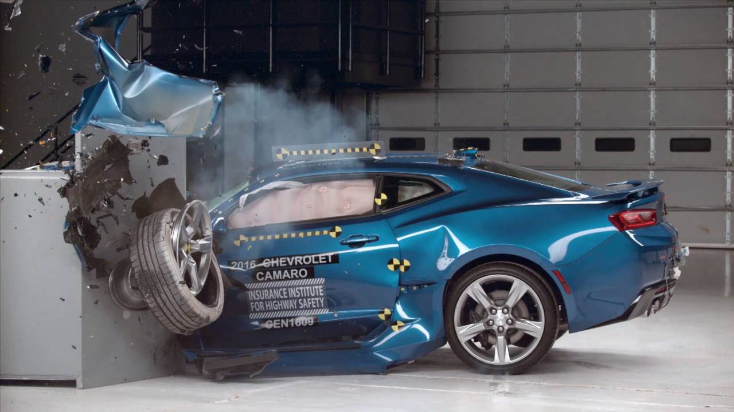

Slide 5
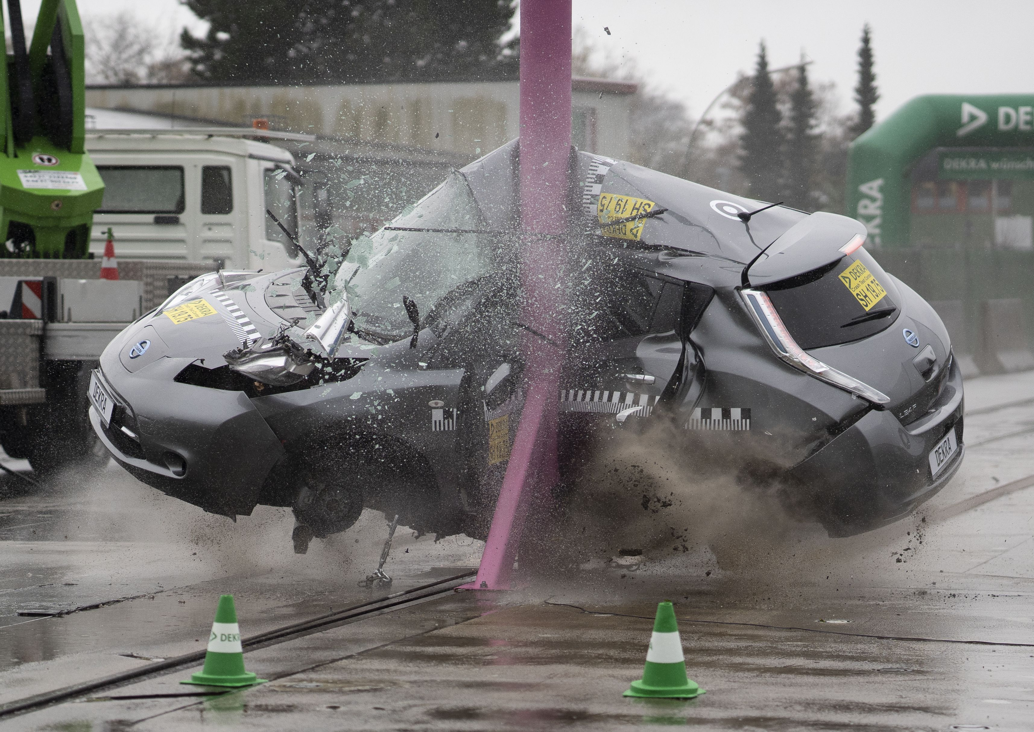

Slide 6
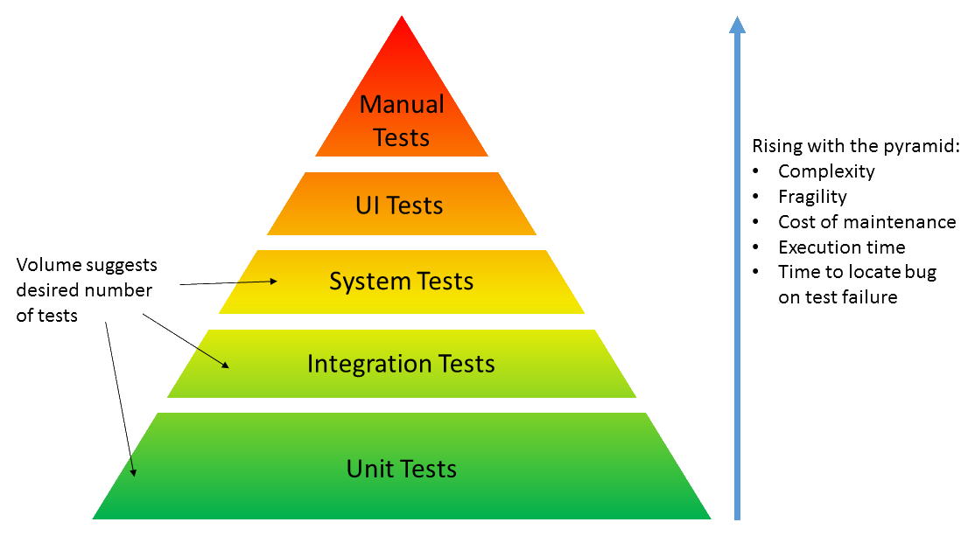

Slide 7
Esempio Teorico

Slide 8
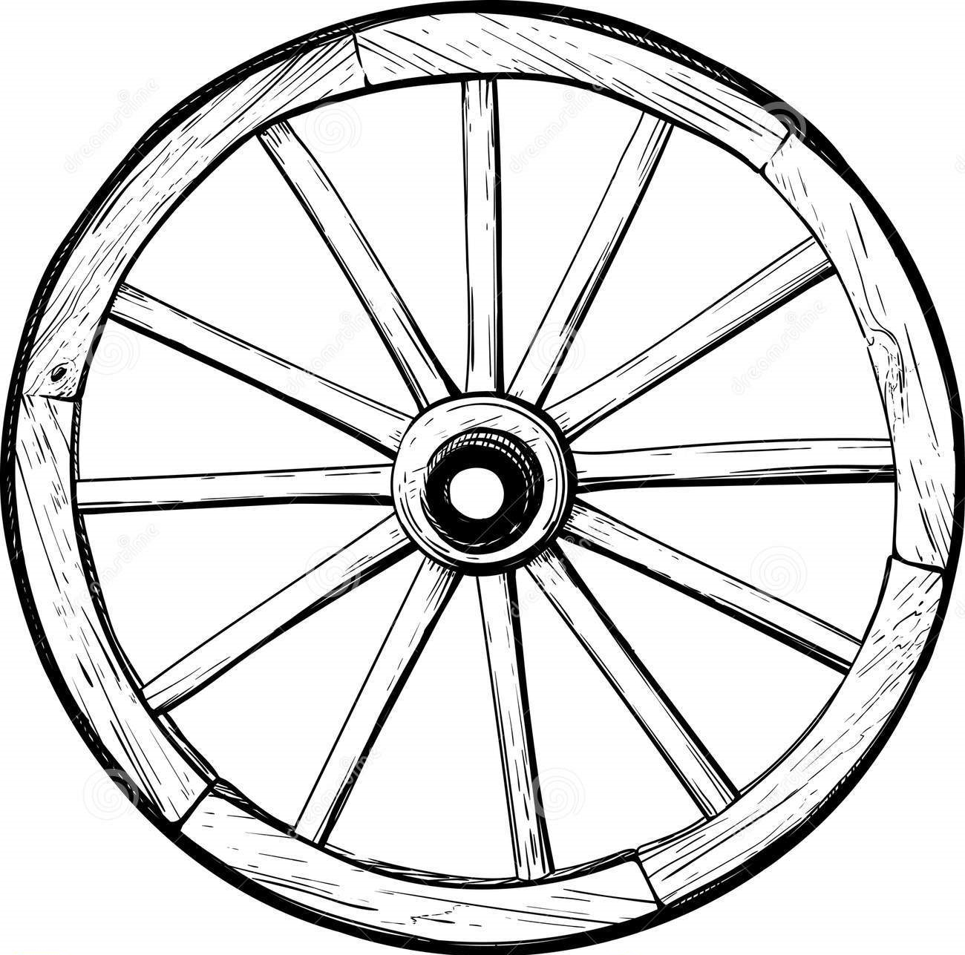
Classe da implementare:

Slide 9
Dove e come usiamo questa classe?

Slide 10
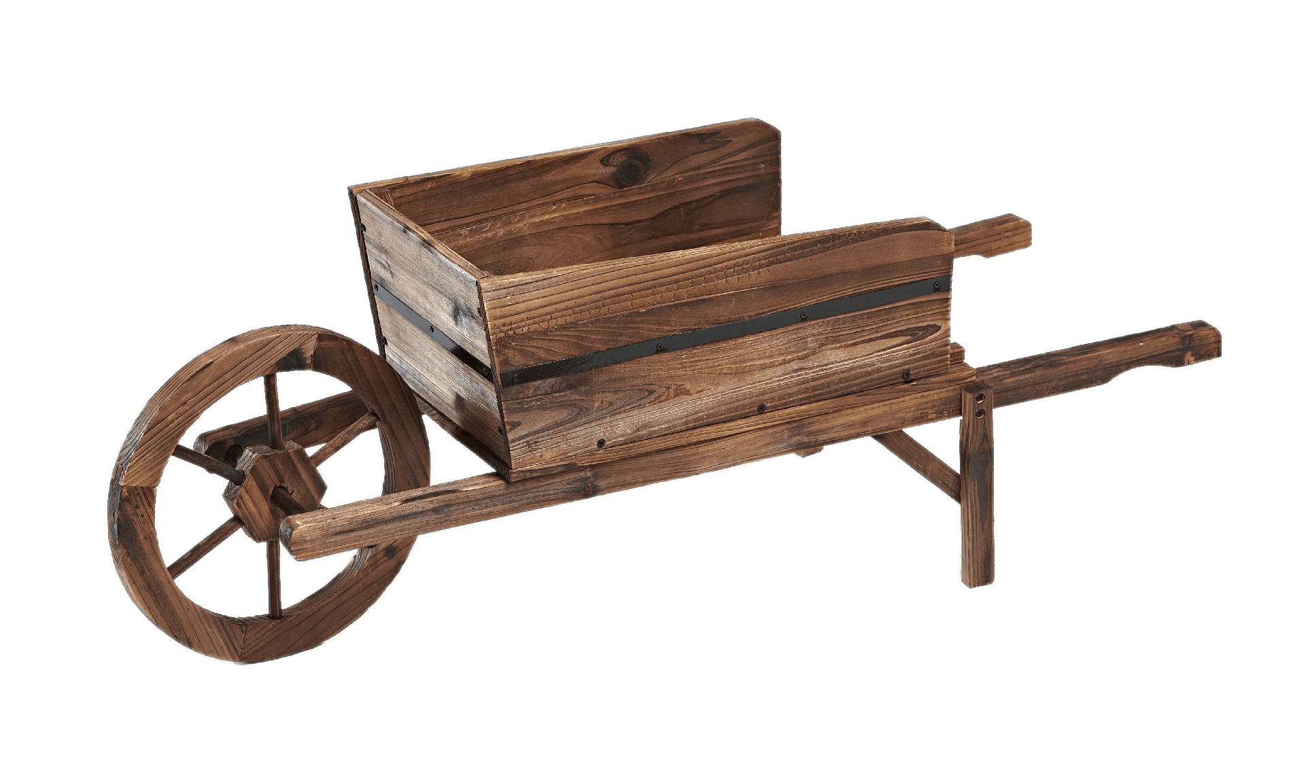
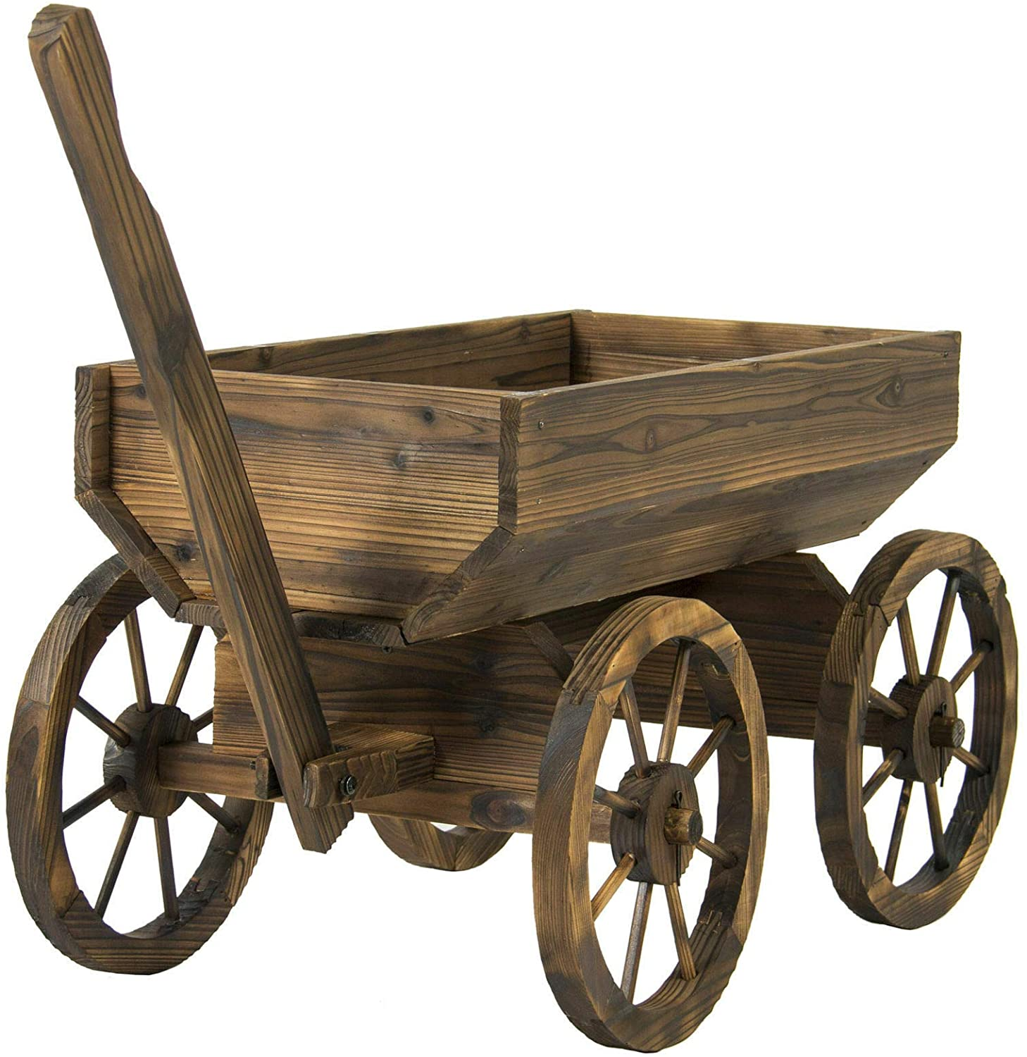

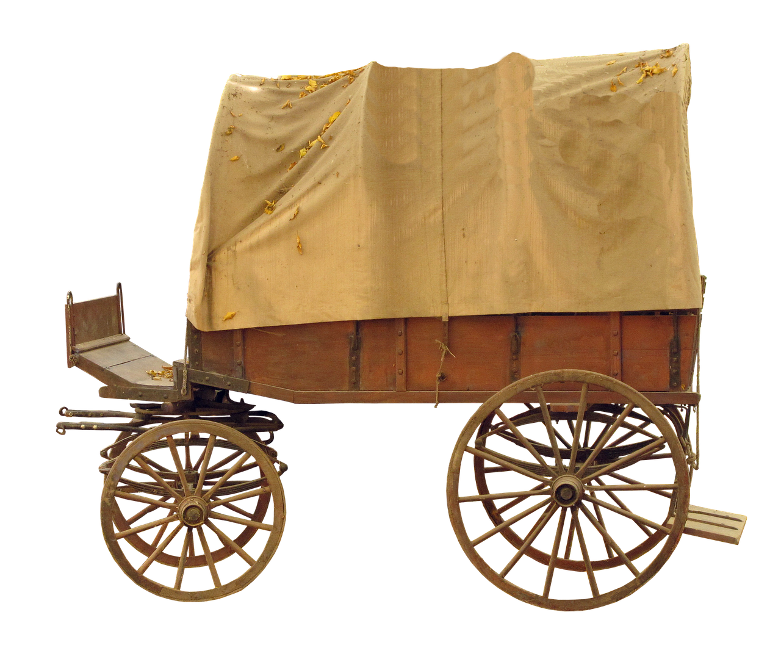

Slide 11
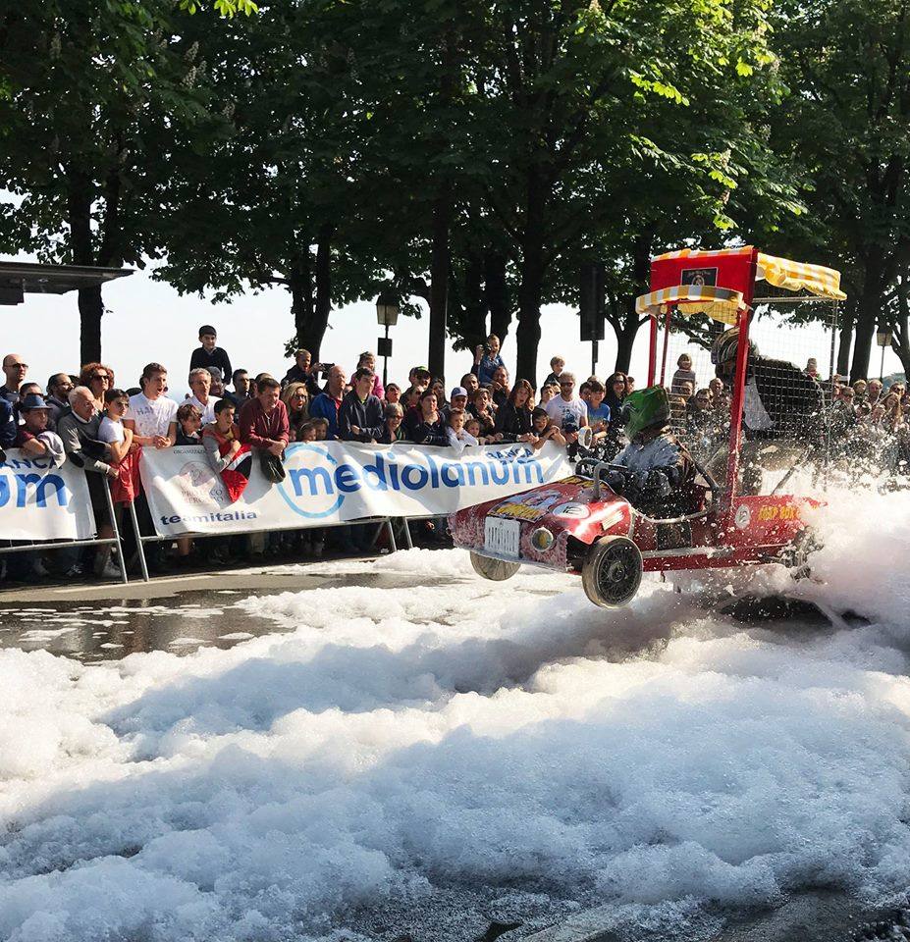
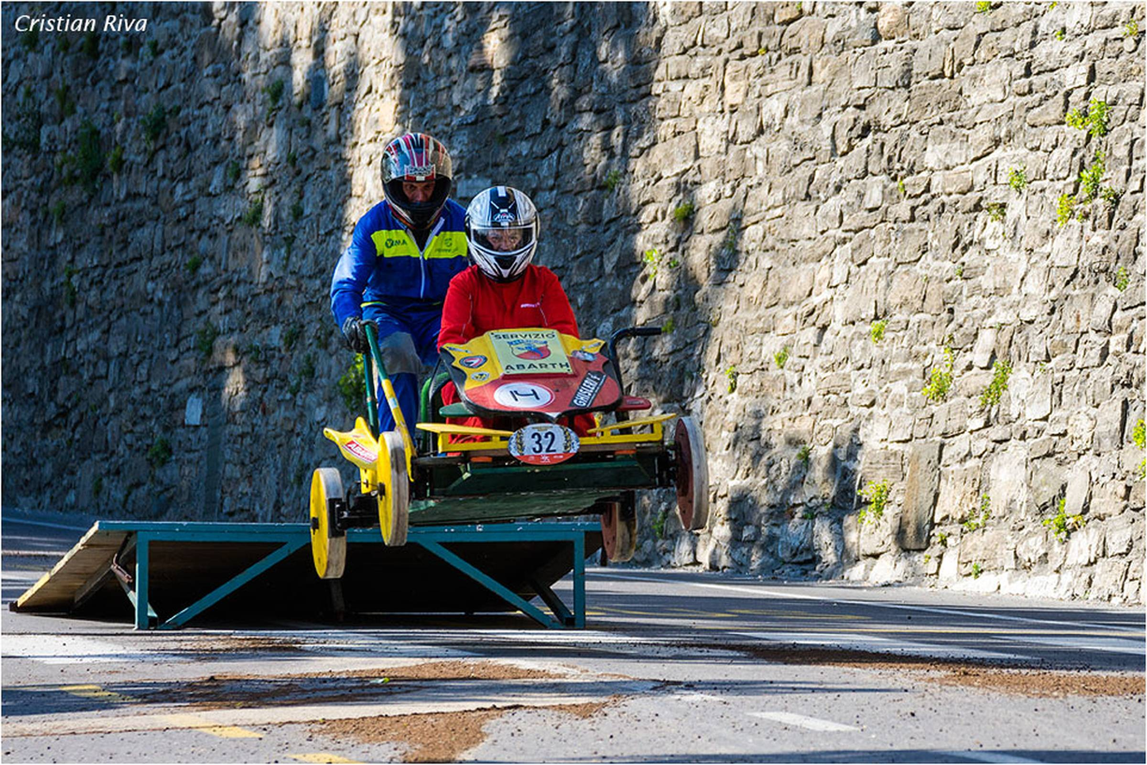

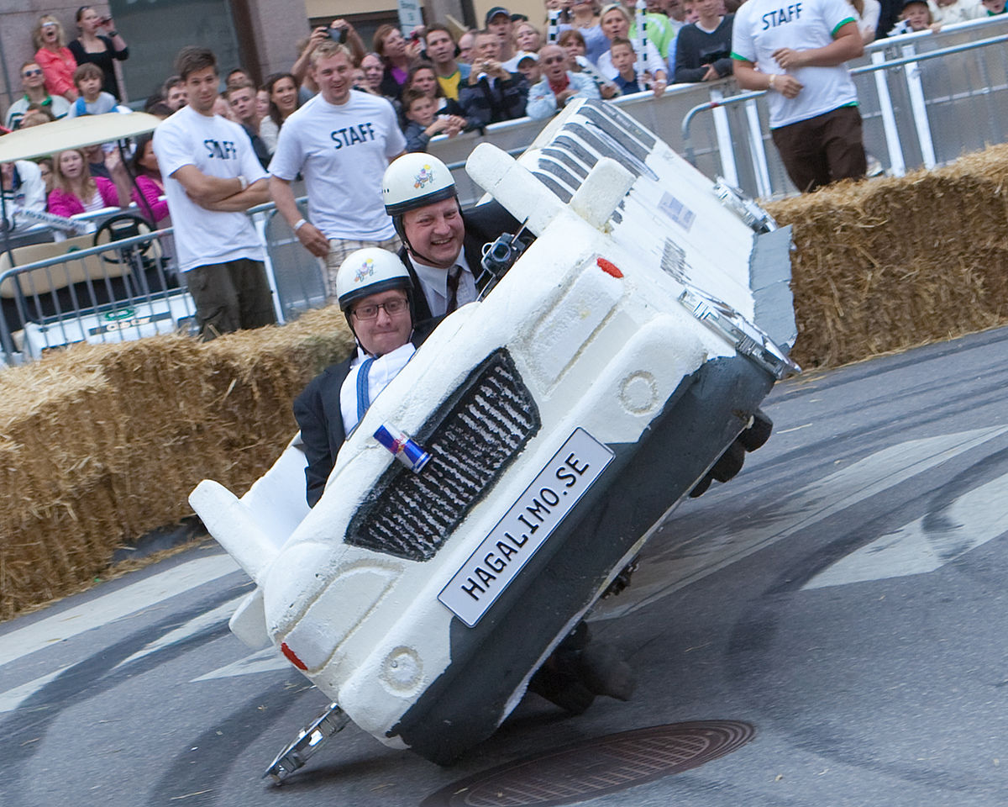


Slide 12
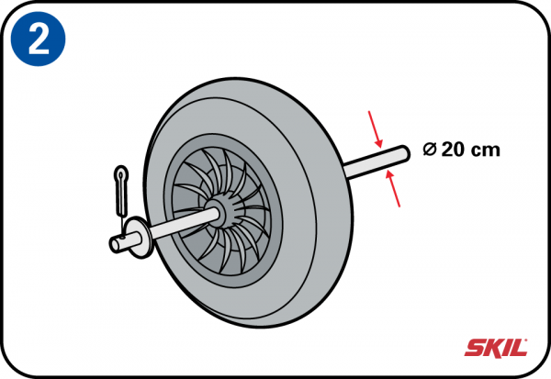
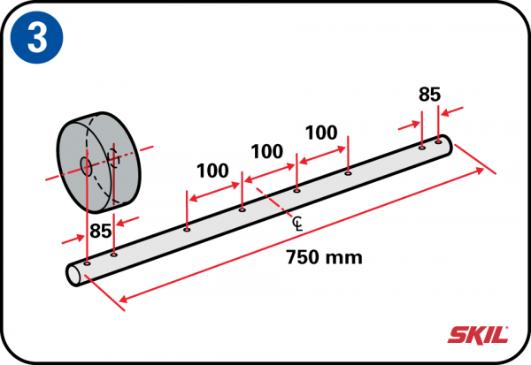
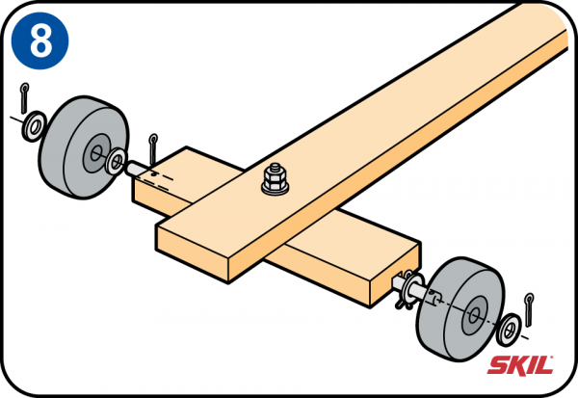
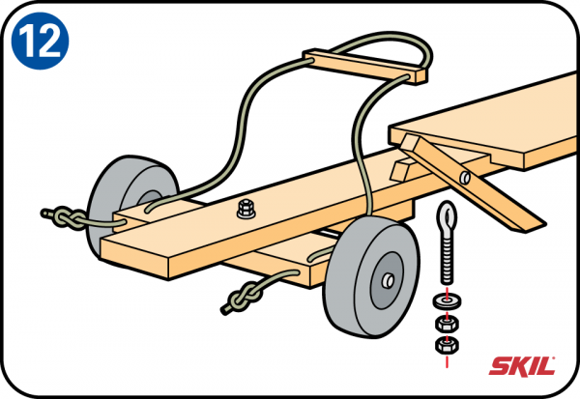

Slide 13
Test di unità
Cosa dobbiamo testare?

Slide 14
Aspetti da testare
Che ruoti
Che sia resistente agli urti
Che non scivoli
Che permetta acrobazie
…

Slide 15
Questi?
Che sia delle dimensioni giuste per il semiasse?
Che usandone due la struttura sia stabile?
Che il colore si abbini al resto?
…

Slide 16
Ora parliamo del codice

Slide 17
Cos’è un test?
Un test T per un programma P è un sottoinsieme di D (dominio)
Un elemento t di un test T è detto caso di test
L’esecuzione di un test consiste nell’esecuzione del programma per tutti i t ∈ T

Slide 18
Successo del test
Un test T ha successo se rileva uno o più malfunzionamenti presenti nel programma P
“Passare” o “superare” un test significa:
Un test viene eseguito senza che le sue asserzioni falliscano
Cioè il programma ha successo e non abbiamo rilevato bachi

Slide 19
Brutte notizie
Il test di un programma può rilevare la presenza di malfunzionamenti (non dimostrarne l’assenza) (Dijkstra)
Non esiste un algoritmo che dato un programma arbitrario P, generi un test ideale finito (o criterio affidabile e valido)
il caso esaustivo del dominio non va considerato

Slide 20
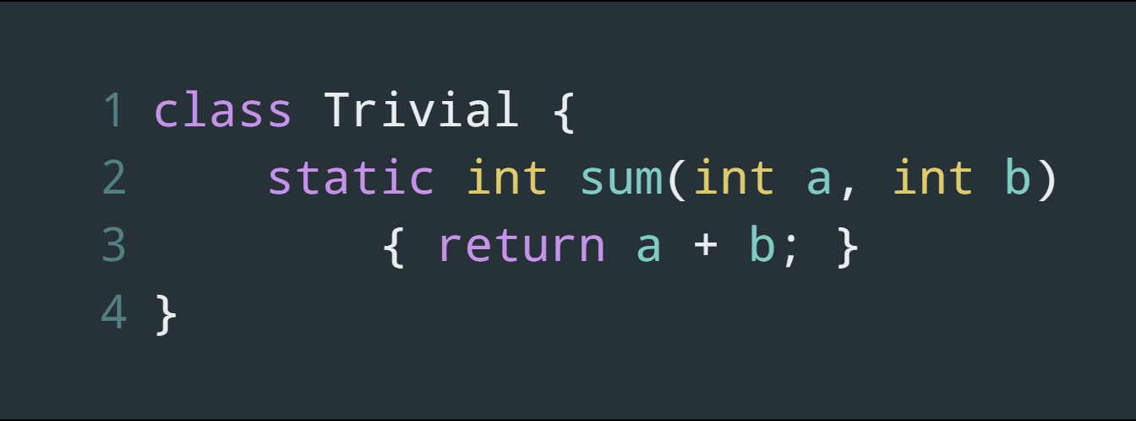
Esempio
In Java un int è espresso su 32 bit
Il dominio è quindi di cardinalità 2³² x 2³² = 2⁶⁴ ≈ 2*10¹⁹
Considerando un tempo di 1 ns per ogni test
2*10¹⁰ sec… più di 600 anni…

Slide 21
Criteri di copertura
Comandi
Decisioni
Condizioni
Condizioni composte
Condizioni/Decisioni modificate
Cicli (n-copertura cicli)
Cammini
…

Slide 22
Torniamo a noi, qual è il nostro obiettivo?

Slide 23
Testare la singola classe

Slide 24
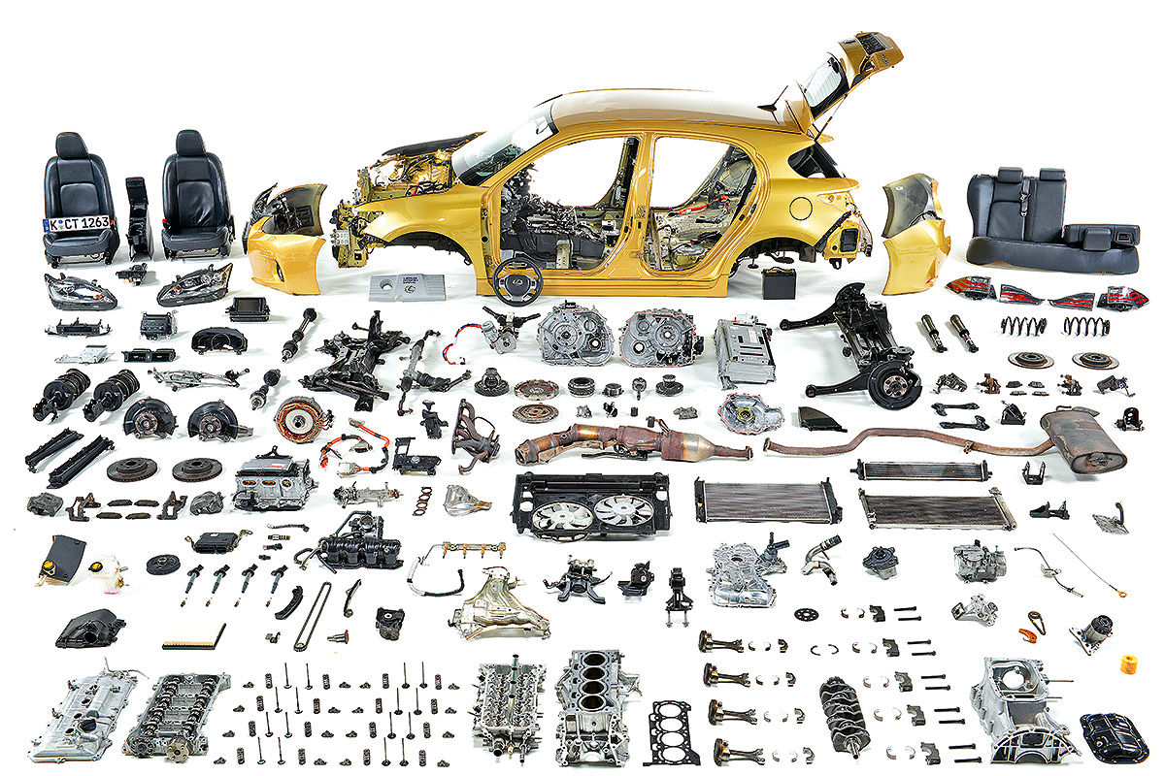

Slide 25
Ora vediamo il codice

Slide 26

Repo GitHub:
github.com/LorenzoTesta/UnitTestAndTDD

Slide 27
